Slide 1


CONSTRUYENDO LA RELACIÓN CON SU ADOLESCENTE
PHARR-SAN JUAN-ALAMO INDEPENDENT SCHOOL DISTRICT
Updated 6/23/21

Slide 2

AGENDA
La importancia de tener una relación positiva con su adolescente
Tips para mejorar la relación con su hijo/a
Frases positivas para usar en conversaciones con su hijo/a

Slide 3
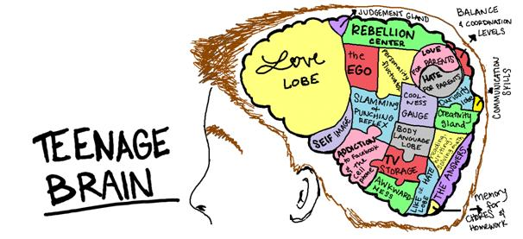
LA IMPORTANCIA DE TENER UNA RELACIÓN POSITIVA
Como padres, hemos visto por nuestros hijos desde antes de su nacimiento. Ahora que son adolescentes, quieren tener independencia y libertad para tomar sus propias decisiones. Pero aún mientras incrementan su independencia, necesitan que los guíemos, ámemos y hasta que nos divertamos con ellos.

Slide 4
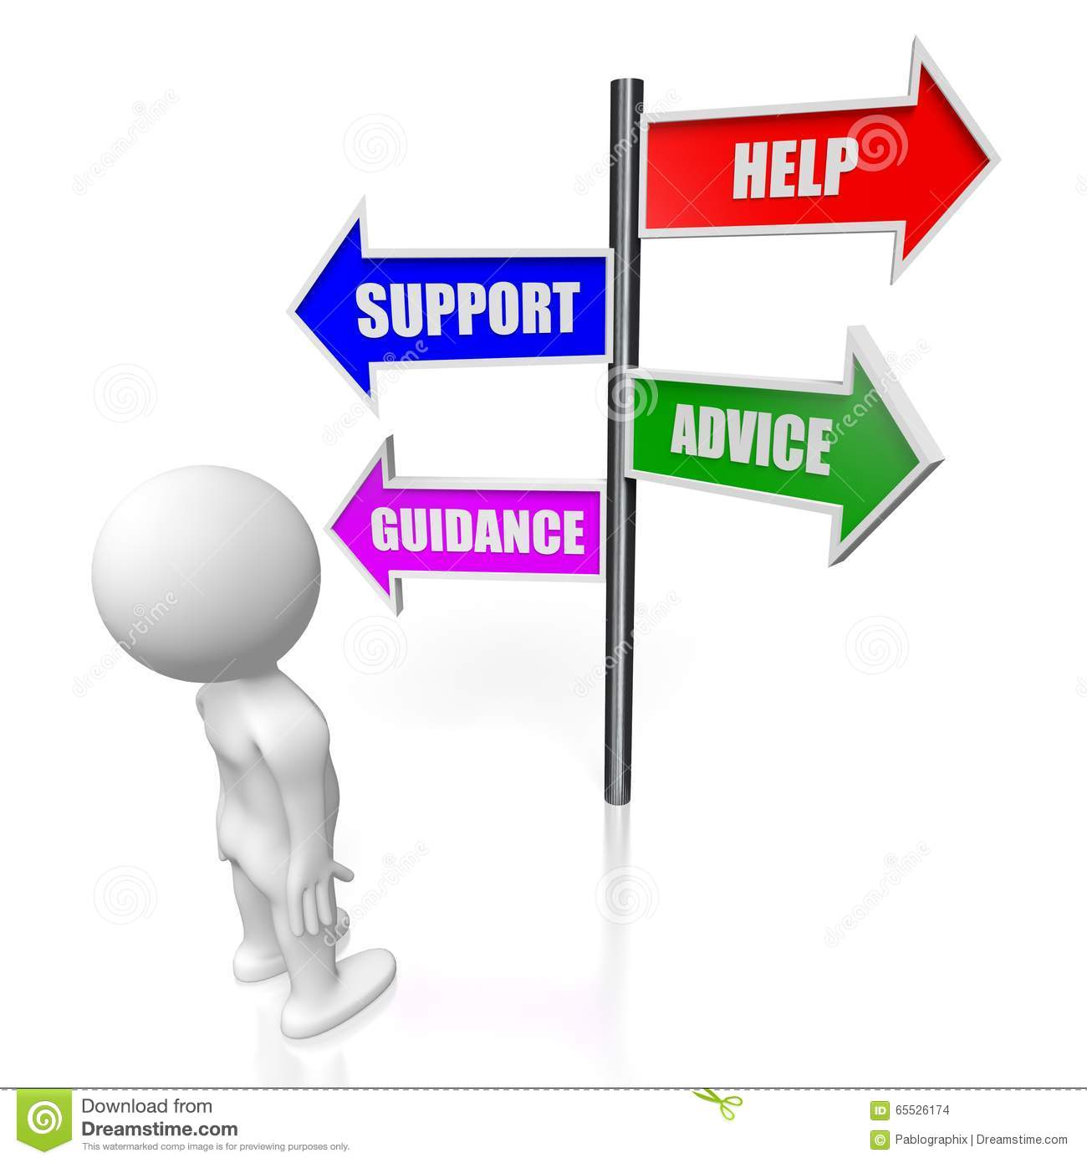
RELACIÓN POSITIVA
Por más que su hijo/a quiera controlar su propia vida, tenemos que proyectarles una medida de guianza y autoridad. Aunque a veces piensan que ya saben todo y que son suficientemente maduros para tomar sus propias decisiones, la falta de experiencia los puede afectar al tomar dichas decisiones. Esto a veces nos transmite el miedo a que nuestros hijo/s comenzaran a comportarse en maneras no saludables.
Nuestra meta debe ser ver a nuestros hijo/as como personas física, mental y emocionalmente saludables, que saben y conocen entre el bien y el mal, que puedan sentir orgullo de si mismos y de sus habilidades.

Slide 5

TIPS PARA CONSTRUÍR UNA RELACIÓN SALUDABLE
Tome interes en sus intereses
Muchas veces los hijos comienzan con los mismos intereses que sus padres. Pero al paso de los años, crecen y maduran y comienzan a querer explorar su propios intereses. La mayoria de las veces son muy diferentes a las de los padres.
Escoja sus batallas
Deje ir las cosas que no tendrán impacto a largo plazo. Cosas como el color o corte de su pelo, palabras que dicen, o como se pueden vestir son cosas que debe pensar si realmente meritan una discusión o pelea. Si constantemente está dictando que pueden o no pueden hacer, debilita su autoridad y su respeto. Sus hijos no tendrán la confianza y hasta podrán sentir miedo hablar con ustedes. Podrían empezar a mentir o hasta podrían empezar a desafiarlos.

Slide 6
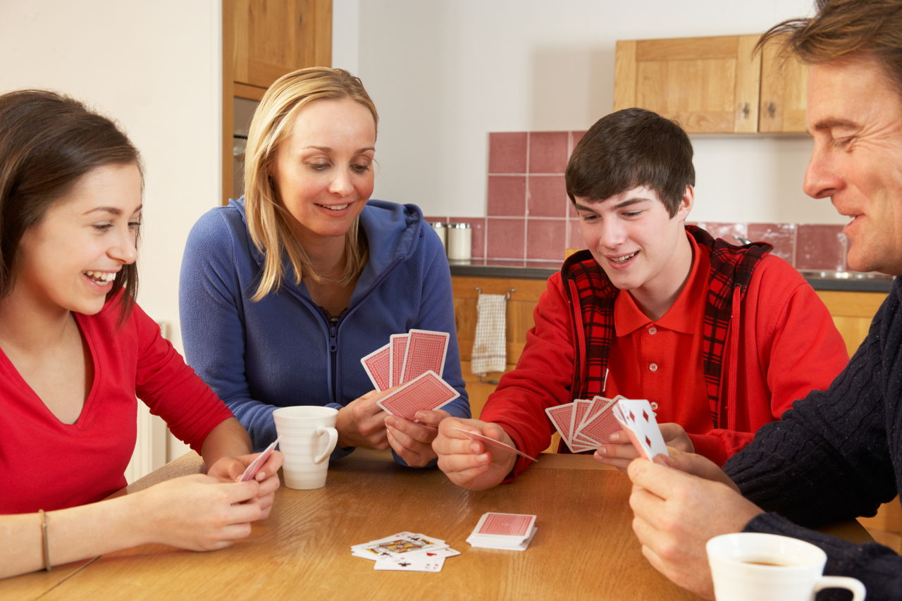
PASEN TIEMPO JUNTOS EN FAMILIA
Cuando un niño se convierte en adolescente ya no quiere pasar tanto tiempo con sus padres. Pero si refuerza la dinámica familiar, podrá ser ese apoyo que su hijo/a tanto necesita. Sin saber, también esta creando una avenida que su hijo tendrá siempre disponible. Ellos sentirán la confianza de hablar con usted. Actividades como comer en familia (sin celular o television) noches de juego, limpieza en equipo, ejercisio o ser voluntarios pueden ayudar a crear ese vínculo que durará toda la vida. Todo esto puede ayudar a que su hijo/a sepa que usted estará presente y que siempre contará con usted, no solo durante su adolescensia.

Slide 7

SEA SU EJEMPLO
No necesitamos ser santos pero si ayuda ser un modelo a seguir para que nuestros hijos vean como manejar su comportamiento en cualquier situación. Trate de ser consciente de su conducta delante de su hijo/a porque ellos siempre nos observan y adaptan su manera de ser con la nuestra. Nosotros somos el espejo que les ayuda a determinar lo que ellos ven como hábitos aceptables.

Slide 8

IMPONGA LÍMITES
Talvez tenga un joven adulto en casa, pero usted todavia es el adulto. Su hijo/a tiene que saber que el que impone los límites es usted. El Instituto Nacional de Abuso de Drogas se enfoca en la importancia de calmadamente y firmemente imponer limites con su hijo/a. Si no lo hacemos, esto puede creárle problemas cuando comeinzen una vida solos.

Slide 9

SEAN RESPETUÓSOS
Con la prevalecencia del ciberacoso, los adolescentes de hoy tienen más propensidad a las críticas y a las burlas de sus compañeros. Para un adolescente sensible, esto se puede sentir como una tortura. No contribuya al acoso al también burlarse, asi usted piense que es un juego. Abstengase de usar palabras negativas. Escuchar esto de sus padres puede afectar su auto-estima y hacerlos sentir tristes y hasta inseguros en su propio hogar.

Slide 10

DEMUESTRE QUE LE IMPORTA
Así sea hacerles su comida favorita o escribirles una nota, ayuda a que se sientan importantes, amados y apoyados por sus padres en los años que pueden ser turbulentos para ellos. Si tienen alguna pelea o discusión, tómese el tiempo de pedir disculpas y enfatize que los ama sin importar nada más. Enfatize el amor incondicional y la fuerza del nucleo familiar.

Slide 11

SIEMPRE QUE PUEDA, ESTÉ PRESENTE
Tal vez se comporten como que no les importa si used asiste a sus juegos, actuaciones o ceremonias pero SI LES IMPORTA. Solo porque han crecido no significa que su necesidad de apoyo a disminuído. SU PRESENCIA importa, y mucho. No importa lo que digan.
Manténgase involucrado, muestre interés y participe en sus vidas.

Slide 12

¿PREGUNTAS?

Slide 13
RECURSOS
10 Tips for Improving Parent-Teen Relationships | HuffPost Life
5 Tips for Building a Healthy Relationship with Your Teenager (psychcentral.com)
https://psychcentral.com/

Slide 14
psjaisd.us facebook.com/psjaisd twitter.com/psjaisd
PHARR-SAN JUAN-ALAMO INDEPENDENT SCHOOL DISTRICT
All materials, content and forms contained in this presentation are the intellectual property of PSJA ISD
and may not be copied, reproduced, distributed or displayed without PSJA ISD’s express written permission.
If written permission is granted, information may be used accompanied
by an acknowledgement that PSJA ISD is the source.

